Slide 1
تسليع الجمال

Slide 2
ما هو التسليع؟
ضمن النظام الاقتصادي الرأسمالي ، يعني التسليع تحويل المنتجات والخدمات والأفكار والأفراد إلى سلع أو أشياء تجارية. السلعة في أبسط صورها "أي شيء معد للتبادل" أو أي شيء ذي قيمة اقتصادية.
غالبًا ما يتم انتقاد التسليع على أساس أنه لا ينبغي معاملة بعض الأشياء كسلع أساسية - مثل المياه والتعليم والبيانات والمعلومات والمعرفة والحياة البشرية والحياة الحيوانية.
تسعى هذه المساهمة الى توضيح كيف أن جسد الانسان عامة وما يمكن أن يتميز به من خصائص جمالية والجمال خاصة قد أصبح سلعة تباع وتشترى.

Slide 3
ماهو الجمال؟
الجمال هو خاصية أو سمة يتميز بها كائن أو فكرة أو شخص أو مكان يوفر تجربة إدراكية من المتعة أو الرضا.
يتم دراسة الجمال كجزء من الجماليات والثقافة وعلم النفس الاجتماعي والفلسفة وعلم الاجتماع.
"الجمال المثالي" هو كيان يحظى بالإعجاب ، أو يمتلك ميزات تنسب على نطاق واسع إلى الجمال في ثقافة معينة. وعكس الجمال القبح.
الاهتمام بالجمال والتجميل قديم قدم المجتمع البشري وقد رصدت العديد من الممارسات لتدخل البشر لجعل ملامح أجسادهم تبدو ما يعتقدون أنه أجمل مما كانت عليه.

Slide 4
عدم الرضا الجسدي
عملت عدة عوامل على خلق عدم الرضا الجسدي للرجال والنساء على حد سواء لكن النساء هن الأكثر تأثرا بهذه العوامل وهي:
1/ التطورات في الطب وتكنولوجيا العمليات الجراحية
2/ شركات مستحضرات التجميل
3/ العولمة وما قادت اليه من اتصال وتواصل عبر وسائل الإعلام ووسائل التواصل الاجتماعي الحديثة.
4/ تغير قيم ومعايير الجمال البشري في المجتمع
هذه العوامل مجتمعة أدت الى إنتاج الشعور بالنقص وعدم الرضا الجسدي للعديد من النساء والرجال وخلقت في نفس الوقت الرغبة في شراء سلعة "الجمال المثالي".

Slide 5
الجمال بين البائع والمشتري
فيما يلي نعرض لأهم وسائل الحصول على سلعة الجمال وهي:
1/ الحمية الغذائية
2/ التمارين الرياضية
3/ مستحضرات التجميل
4/ عمليات التجميل

Slide 6
1/ الحمية الغذائية
عرّفها (thefreedictionary) أنها الاختيار المنتظم لمجموعة من الأطعمة لأسباب طبية، أو من اجل فقدان الوزن، أو لدوافع تجميلية.
من جوانب التغير الاجتماعي في المجتمع السعودي التغير في القيم المرتبطة بوزن جسم الإنسان خاصة بين الإناث، حيث تتجه هذه القيم إلى تفضيل الأجساد النحيلة والتقليل من قيمة الأجساد ذات الوزن الطبيعي والوزن الزائد.
يعد هذا التغير جزءاً من عملية اجتماعية كونية روجت لها العديد من العوامل مثل وسائل الإعلام بأنواعها، وشركات الملبوسات وشركات إنتاج أغذية الحمية.
الحمية الغذائية ممارسة واسعة الانتشار في معظم المجتمعات، وأن أكثر أنواع الحمية ممارسة هي الحمية الغذائية الاختيارية.
أهم دوافع ممارسة الحمية الغذائية هي: الوقاية من الأمراض المزمنة،، والمحافظة علي الوزن. إنقاص الوزن

Slide 7
أنواع الحمية
1/ حمية غذائية اختيارية: هنا يحدد الشخص بنفسه أنواع وكميات الطعام التي يتناولها وتلك التي يتجنبها. هنا قد يضطر الشخص الى شراء أنواع معينة من الغذاء من أجل الحصول على الوزن المثالي.
2/ حمية غذائية طبية أو برعاية أخصائي تغذية: هنا يراجع الشخص الراغب في هذا النوع من الحميات الاطباء واخصائي التغذية لتحديد الحمية المناسبة. هنا اضافة الى تكلفة الغذاء الموصوف يدفع الشخص تكلفة رسوم العيادات ومراجعة الاطباء وأخصائي التغذية أملا في الحصول على الوزن المثالي.
الوزن المثالي سلعة تباع وتشتري

Slide 9
2/ التمارين الرياضية
التمارين الرياضية من الوسائل الناجعة في الحصول على الوزن والشكل المثالي للجسد وهي على عدة أنواع منها:
1/ تمارين رياضية داخل المنزل من غير استخدام الأجهزة
2/ تمارين رياضية داخل المنزل باستخدام الاجهزة (شراء الاجهزة المرغوبة)
3/ تمارين رياضية خارج المنزل من غير استخدام الأجهزة (المشي مثلا)
4/ تمارين رياضية خارج المنزل في أماكن متخصصة (الصالات الرياضية Gym)

Slide 10
الصالات الرياضية
الصالات الرياضية الرجالية في انتشار متزايد في مدينة الرياض وبقية مدن المملكة العربية السعودية. في 1435هـ كان عدد الصالات الرياضية الرجالية في مدينة الرياض143صالة. وهذا يدل على انتشار ممارسة تمارين اللياقة البدنية بين قطاعات واسعة في المجتمع السعودي.
الصالات مجهزة بالأجهزة الضرورية لممارسة تمارين اللياقة البدنية، ما تقدمه من خدمات ينال رضا المشتركين.

Slide 11
أهم دوافع الاشتراك في الصالات في :
الرغبة في الحفاظ على صحة جيدة، ولتحسين شكل الجسم، ولزيادة قوة الجسم، ولتقوية العضلات، وللتخلص من الدهون، وللتخلص من البطن الزائد، لإنقاص الوزن، والرغبة في الظهور للآخرين بمظهر أفضل، لتكبير وتضخيم العضلات، أنا لست مرتاحا لجسمي الحالي، لأني جسمي يجعلني أشعر بالحرج أمام الآخرين، لأني مقبل على الزواج، لأني سألتحق بوظيفة جديدة.
يلتحق الراغب في ممارسة التمارين الرياضية في الصالات بعد تسديد الرسوم المقررة من ادارة الصالة وهي متباينة القيمة.
الجسد المثالي سلعة تباع وتشتري

Slide 12
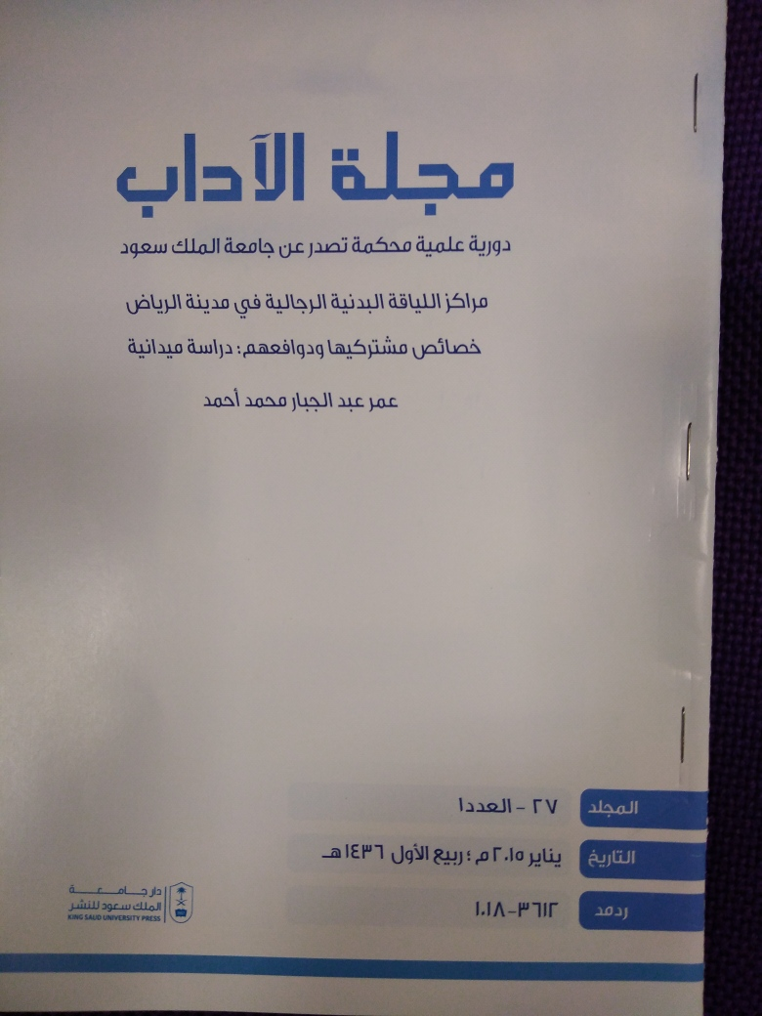

Slide 13
3/ مستحضرات التجميل
تُعرف إدارة الغذاء والدواء في الولايات المتحدة مستحضرات التجميل بأنها «مواد يقصد تطبيقها على جسم الإنسان من أجل التطهير أو التجميل أو تعزيز الجاذبية أو تغيير المظهر دون التأثير على بنية الجسم أو وظائفه ". يشمل هذا التعريف الواسع أي مادة مخصصة للاستخدام كمكون لمنتج مستحضرات التجميل.

Slide 14
ظهراتجاه متزايد نحو تبييض وتفتيح البشرة بين النساء غير البيض في كثير من أنحاء العالم. يمكن أن تعزى ظاهرة تبييض وتفتيح البشرة إلى العديد من العوامل منها:
1/ عولمة اعلانات مستحضرات التجميل
2/ عولمة نوع من الجمال نموذجه المثالي إمرأة بيضاء
3/ امكانية إجراء بعض التغييرات في جسم الإنسان من خلال الجراحات التجميلية وخدمات التجميل.

Slide 15
بماذا تعد اعلانات مستحضرات التجميل في السودان مثلا؟
البشرة: تبييض البشرة ، إزالة النقاط ، إزالة النمش ، إزالة علامات تمدد الجلد ، إزالة الحروق ، إزالة الجروح ، إزالة البقع الداكنة ، تقشير الجلد ، شد الجلد ، إعادة تأهيل الجلد، تبييض الجسم ، إزالة خشونة الجلد ، السيطرة على الجلد والطفح الجلدي.
الوجه: تبييض الوجه ، إزالة حب الشباب ، تشديد تجاعيد الوجه ، تسمين الوجه ، تبييض اللون الأسود حول العينين ، زيادة سماكة الحواجب ، زيادة سماكة رمش العين.
الشعر: حل جميع مشاكل الشعر ، حماية الشعر من الترسبات، إطالة الشعر، وزيادة سمك الشعر ، وعلاج الثعلبة ، واستقامة الشعر الطبيعية ، واستقامة الشعر بالكيراتين ، ايقاف نمو الشعر غير المرغوب فيه، وإزالة قشرة الرأس ، وتقوية جذور الشعر ، علاج الشعر التالف ، زيادة سواد الشعر ، زيادة لمعان الشعر، إعادة بناء الشعر.
. المظهر المثالي سلعة تباع وتشترى

Slide 17
4/ عمليات التجميل
تعرّف عمليات التجميل على أنها: عمليات تتضمن أساليب تهدف إلي تعزيز المظهر عن طريق تقنيات جراحية وطبية وتهتم علي وجه التحديد بالحفاظ علي المظهر الطبيعي أو استعادته أو تعزيزه ليتجاوز الحد المتوسط نحو نموذج جمالي ما.
وعبر التاريخ البشري لجأت جميع الثقافات إلي تعزيز الجمال عن طريق العديد من الممارسات مثل الوشم، صفائح الشفاه، تسويد الأسنان، مد الرقاب وثني القدم لتصغيرها عند الصينيين. ومنذ وقت ليس بالقريب وفي عام 600 قبل الميلاد نجح جراح هندوسي في إنشاء أنف بديل لأنف مفقود مستخدما جزءا من خد المريض.

Slide 18
انتشار عمليات التجميل بدأ في المجتمعات الغربية إلا أنه شمل العديد من المجتمعات خاصة تلك التي تتوفر فيها الخدمات الطبية الحديثة المتقدمة.
من هذه المجتمعات المجتمع العربي السعودي حيث أشارت إحصاءات الكتاب الاحصائي السنوي لوزارة الصحة إلي أنه في عام 2018 اجريت في المملكة140928عملية تجميل منها 11204 في مستشفيات وزارة الصحة،12934 في جهات حكومية اخرى و17790 في مستشفيات القطاع الخاص.

Slide 19
عمليات التجميل الاكثر انتشارا
أكثر عمليات التجميل انتشارا من غير ترتيب هي: شفط الدهون، تجميل الانف،شد البطن، إزالة التجاعيد،عمليات الجفن، زراعة الشعر، تجميل الاسنان، إزالة آثار الحوادث، قص وتكميم المعدة، تكبير وتصغير اجزاء معينة من الجسم.
تتابين تكلفة عمليات التجميل وفقا لنوع العملية، المستشفي والطبيب الذي يجريها.
مرة اخرى المظهر المثالي سلعة تباع وتشتري

Slide 21
